Slide 1
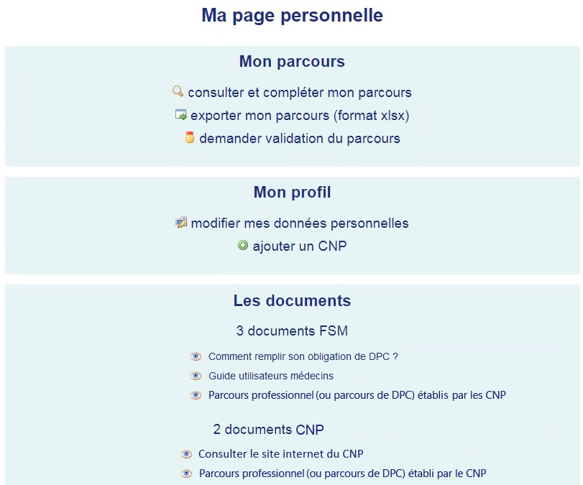
PARCOURSPRO.ONLINE POUR LES MÉDECINS
Chaque médecin dispose d’une page personnelle qui lui est propre et qui est différente du compte du CNP.
Les médecins créent leur compte depuis la page d’accueil.
Dispositif conçu par FORMITEL pour la FSM

Slide 2
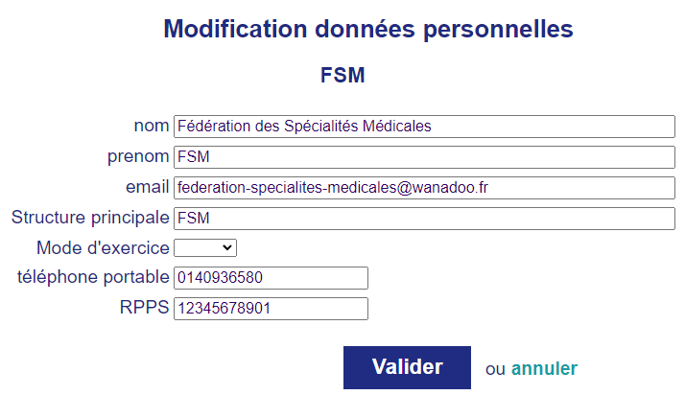
MON PROFIL
MON PARCOURS
En cliquant sur le médecin peut saisir son parcours.
Cette page, « Mon parcours » correspond à une synthèse. Elle permet au médecin de visualiser les actions qu’il a enregistrées ainsi que leur catégorie (formation, analyse des pratiques, gestion des risques et programme intégré). Elle lui permet également de voir où il en est dans la validation de ses actions et ce qui lui manque pour valider son parcours. Elle est complétée au fur et à mesure de la saisie des actions.
Dispositif conçu par FORMITEL pour la FSM

Slide 3
Voici deux exemples construits à partir de consignes différentes
Exemple 1 :
3 actions demandées au choix.
2 actions réalisées par le médecin
Exemple 2 :
4 actions demandées dont 2 actions de formation
2 actions réalisées par le médecin dont 1 de formation
Votre parcours
Votre parcours
Les consignes de votre CNP
Les consignes de votre CNP
Dispositif conçu par FORMITEL pour la FSM

Slide 4
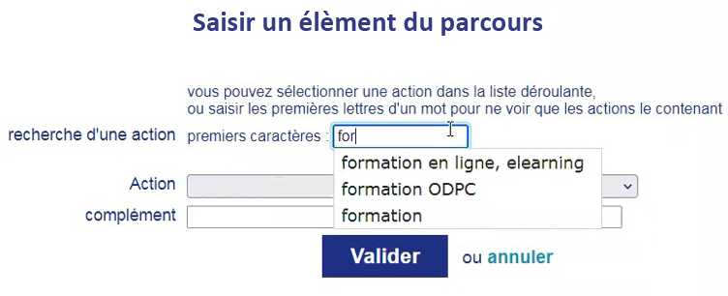
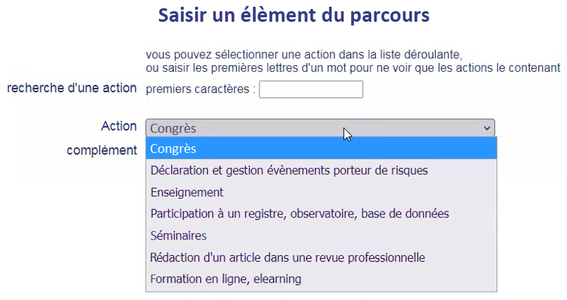
En cliquant sur l’icône « saisir un nouvel élément », le médecin est dirigé vers la page où il peut enregistrer les actions qu’il a effectuées de deux façons :
1. Le champ « recherche d’une action » qui permet en tapant les premières lettres de l’action recherchée de la sélectionner.
Par exemple : Taper « for » pour formation.
2. Le champ « Action » qui propose un menu déroulant reprenant la liste des actions figurant dans le parcours proposé par le CNP.
1
2
Dispositif conçu par FORMITEL pour la FSM

Slide 5
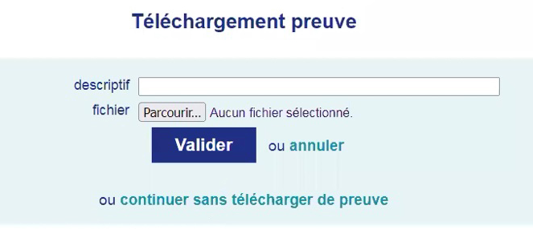
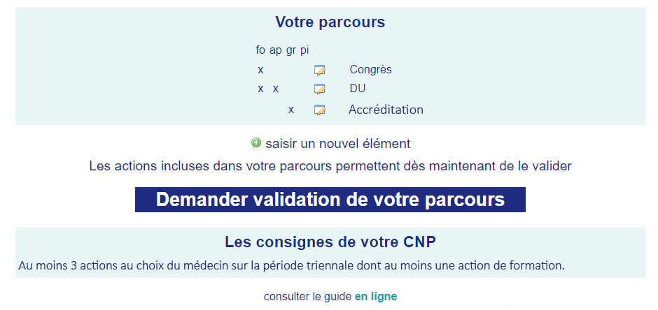
Après avoir renseigné le type d’action, le médecin peut « télécharger une preuve » de suivi de l’action via un nouveau formulaire.
Il n’est pas obligatoire de télécharger un justificatif.
Après avoir complété son parcours, il peut demander sa validation en cliquant sur « demander validation de votre parcours ».
Dispositif conçu par FORMITEL pour la FSM

Slide 6
Au préalable, le médecin est invité à certifier sur l’honneur que les informations saisies pour la validation de son parcours sont correctes.
Il a également la possibilité de revenir sur son parcours avant de demander la validation de celui-ci en cliquant sur « revenir vérifier le parcours ».
Une fois la demande de validation confirmée, il n’est plus possible de modifier les actions saisies.
Dispositif conçu par FORMITEL pour la FSM

Slide 7
L’attestation envoyée par le CNP au médecin contient la liste des actions effectuées ainsi qu’un QR Code.
Dispositif conçu par FORMITEL pour la FSM

